Slide 1
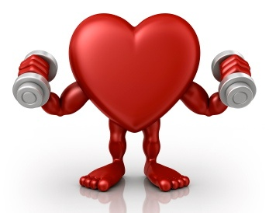
Mejorando la Resistencia Física.
«Practicar actividad física de forma segura y responsable»
ED. FÍSICA 7° BÁSICO
Profesora Teresita Torres TTORRES@SANFERNANDOCOLLEGE.CL

Slide 2
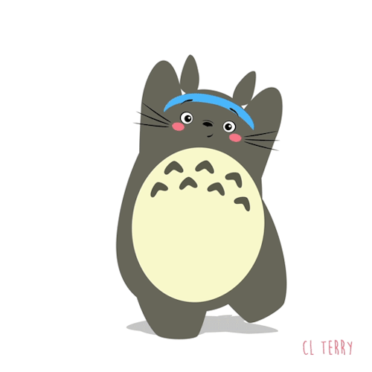
OA 03 Desarrollar la resistencia cardiovascular, la fuerza muscular, la velocidad y la flexibilidad para alcanzar una condición física saludable, considerando: Frecuencia, intensidad, tiempo de duración, recuperación y progresión.

Slide 3
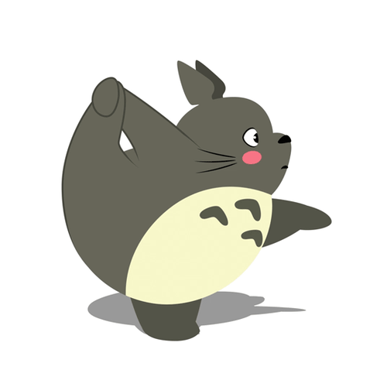
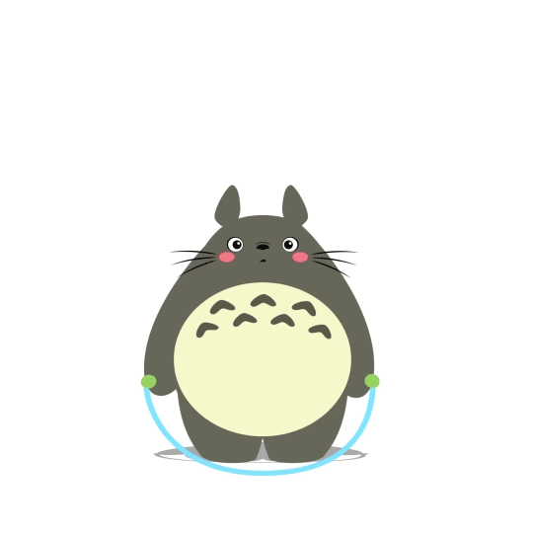
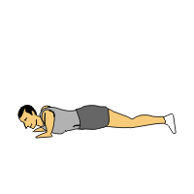
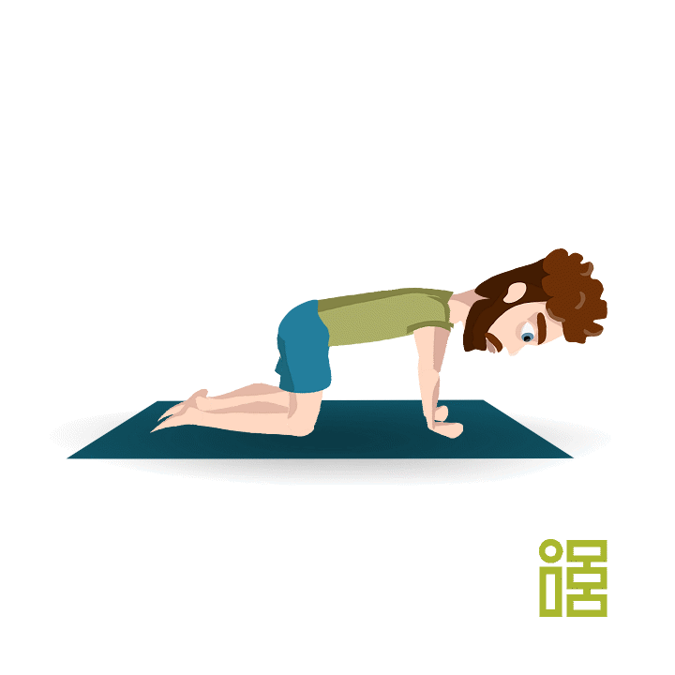
Partes de una rutina de actividad Física
Calentamiento
Parte principal o entrenamiento específico.
Cierre
Ejercicios que ayudan a volver a la calma nuestros sistemas.
Ejemplo
Elongaciones, masajes, ejercicios de respiración, etc.
Ejercicios como:
Movilidad articular, Activación muscular, Flexibilización o elasticidad.
Conjunto de ejercicios que potencian la o las cualidades a trabajar.

Slide 4
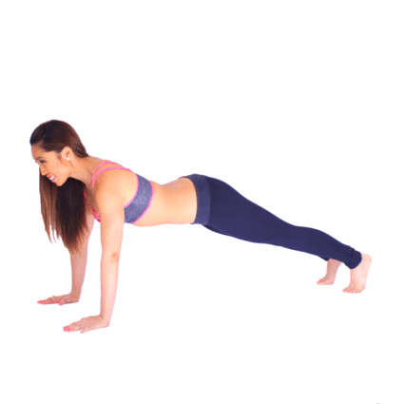
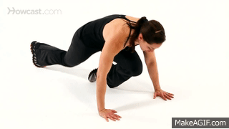
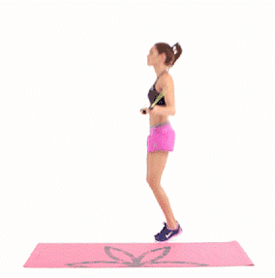
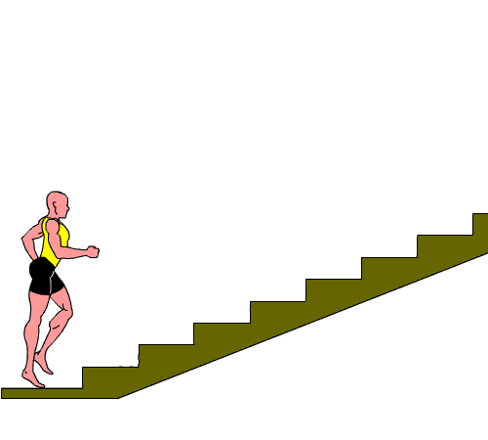
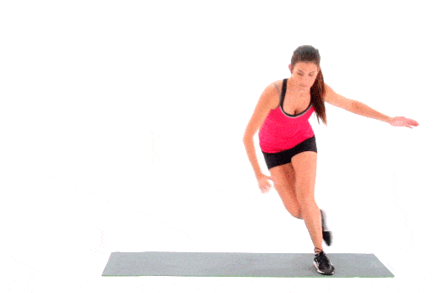
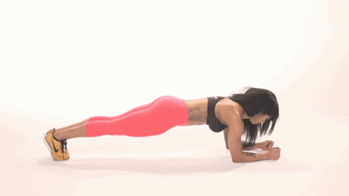
Ejercicios de activación muscular
Son ejercicios que actúan sobre grandes grupos musculares de las piernas, tronco y brazos.
Intensidad suave y progresiva, con repeticiones que oscilan en las 20.

Slide 5
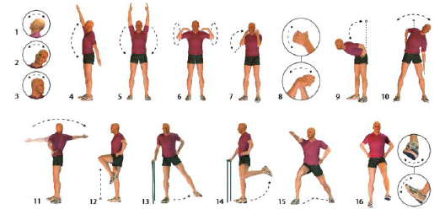
Movilidad articular
«Son ejercicios que preceden a las actividades que se van a desarrollar en la parte principal »

Slide 6
¡Considerar para el calentamiento …!
El objetivo principal es preparar el cuerpo físico y psicológicamente para un ejercicio de mayor intensidad.
No debe ser fatigante.
Evitar repeticiones excesivas para así no aumentar la intensidad.
Intervención de todos los grupos musculares.
La intensidad es baja, suave y progresiva

Slide 7
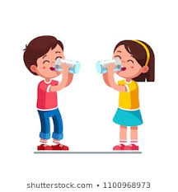
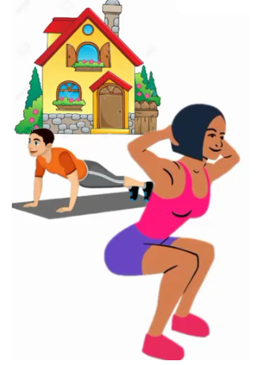
Rutina Sugerida
https://youtu.be/cpiQtLhNO00

Slide 8
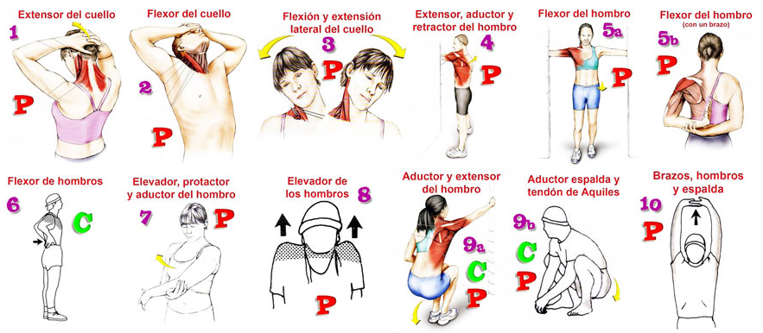
Flexibilidad y/o Elasticidad
Los objetivos principales son :
El desarrollo de determinados niveles de movilidad articular y/o extensibilidad muscular.
La recuperación del tono como vía para la recuperación muscular.

Slide 9
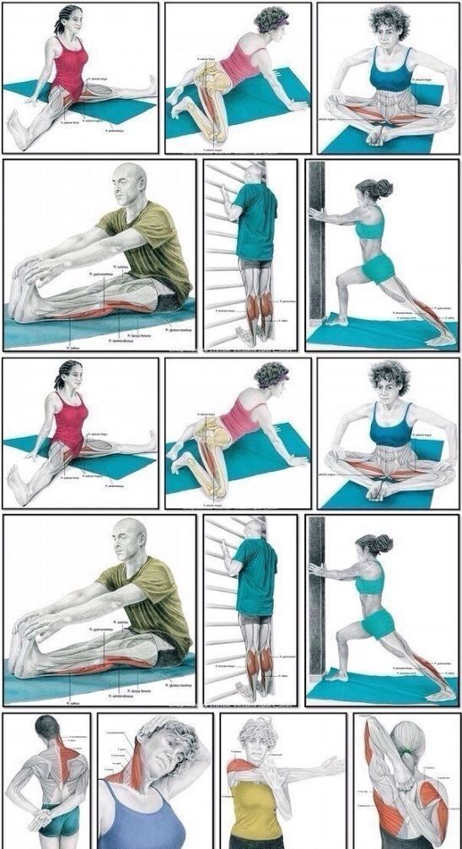
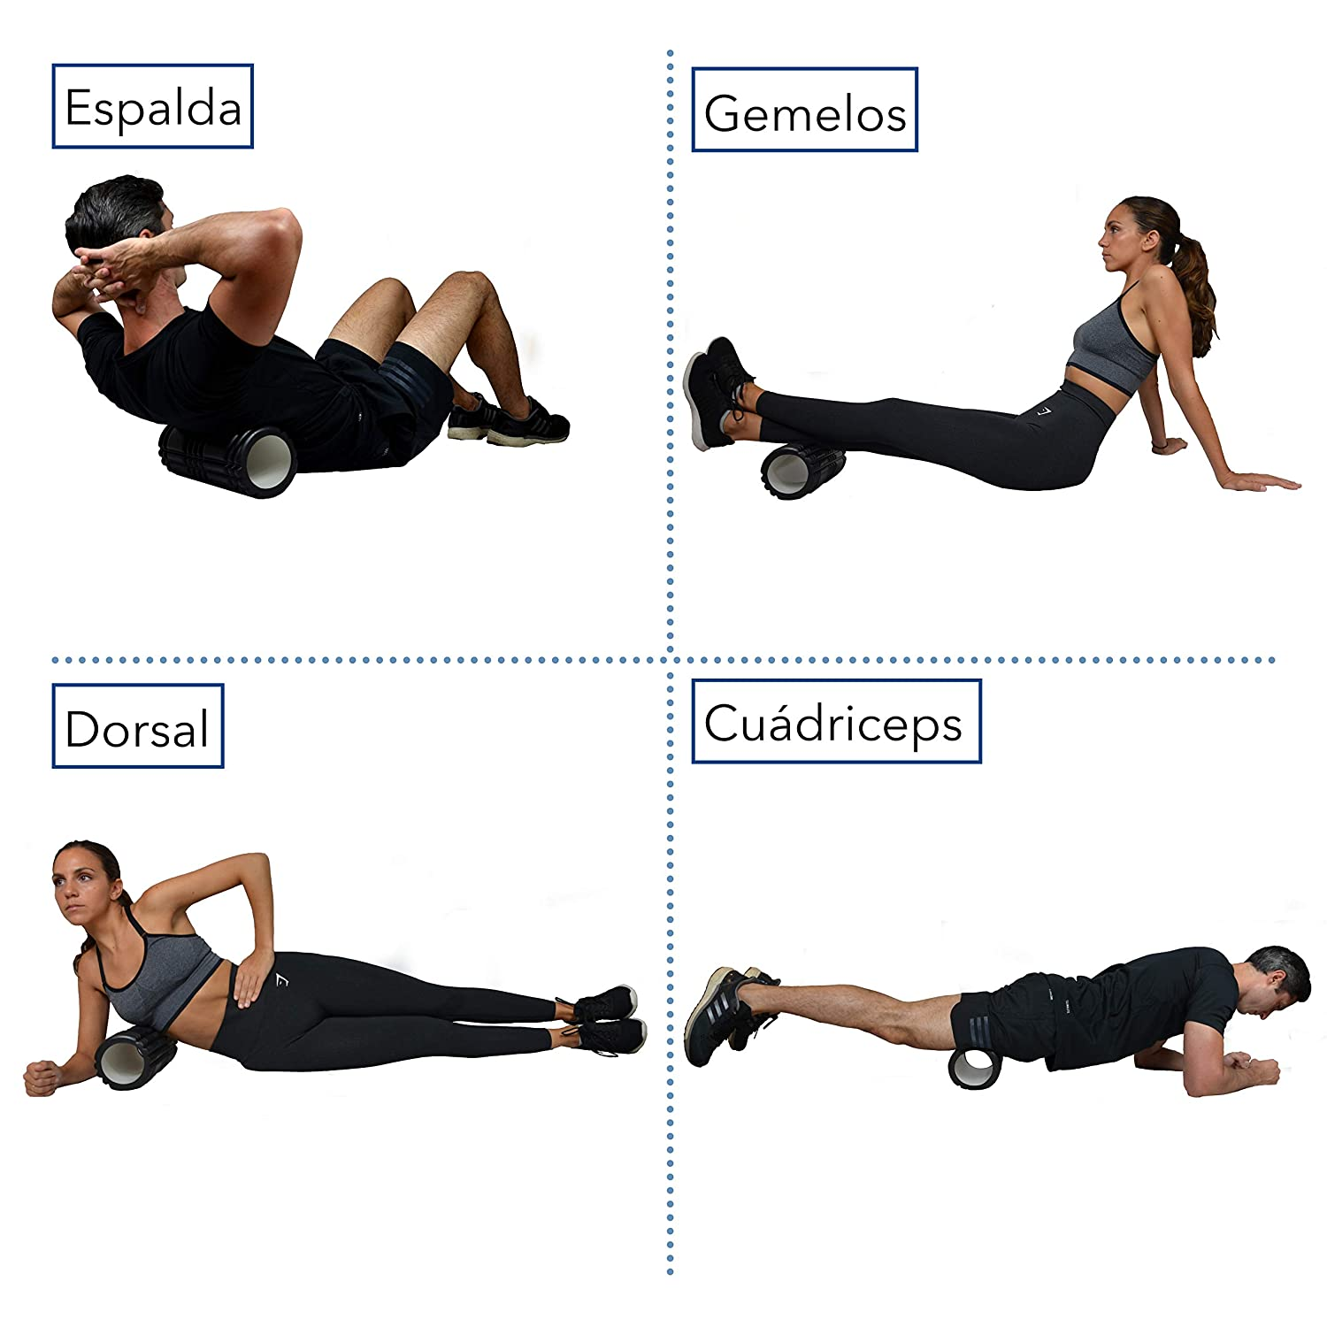
Vuelta a la calma

Slide 10
La Próxima semana, realizaremos desafíos de ejercicios con los siguientes materiales:

